Slide 1
Adelante HealthCare
Baby Shower
First Things First
Southeast Maricopa Region
Notes:
Si ustedes tuvieran una varita mágica y pudieran darle a sus hijos pequeños habilidades tales como auto-estima, control, disciplina, pensamiento crítico y así apoyarlos a que terminaran la high school y continuaran sus estudios técnicos o universitarios. Lo harían????
Claro, yo también lo haría y debo decirles que todas las experiencias durante la los primeros años de la vida de un niño son las que impactan y ayudan a lograr todas esas habilidades.
Mi nombre es Marissa Calderon y hoy me acompaña Sheri Collins de First Things First.

Slide 2
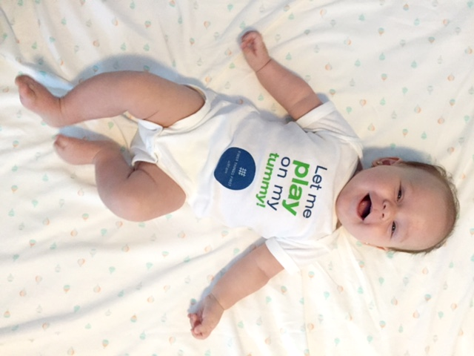
Learning Begins at Birth
Notes:
Cuando hablamos sobre la importancia de la edad temprana siempre empezamos con este gran mensaje: El aprendizaje comienza en el nacimiento/ al nacer.
Y ustedes se preguntarán. ¿Y por qué tanta importancia a los primeros años de la vida?
Bueno, pues los primeros años de la vida son extremadamente importantes para nuestros cerebros. Aproximadamente un millón de conexiones neurológicas se llevan a cabo cada segundo y de acuerdo a estudios de investigación los resultados de estas conexiones son los que van a influir en el desarrollo de la salud y educación a largo tiempo. Eso quiere decir que tenemos una ventana de oportunidad muy pequeña para lograr un gran impacto en el desarrollo de nuestros hijos.
90% del cerebro se desarrolla antes de cumplir los 5 años. Es por eso que la tarea de preparar a nuestros hijos a estar listos para la escuela, comienza el día que nacen.
Ustedes han recibido una tarjeta que tiene una lista de cosas simples y sencillas que ustedes pueden hacer todos los días con sus hijos para ayudarlos a llegar al kínder sanos y listos para aprender.
Show Parent card rack: Talk Read Sing Play

Slide 3
THINK FAST. THEY DO.
Kids who start with a strong foundation have better outcomes.
Los niños que comienzan con una buena base tienen mejores resultados
en la vida
Notes:
Vamos a ver un video.

Slide 4
FIRST THINGS FIRST
Family Support and Literacy/ Apoyo a la familia y alfabetización
Early Learning / Aprendizaje temprano
Children’s Health /
Niños saludables
Notes:
First Things First tiene presencia en todo el estado de Arizona, sin embargo, esta dividido en regiones para poder enfocarse en las necesidades de las personas que viven en cada región. Por ejemplo nosotros estamos en la región llamada Southeast Maricopa o Sureste de Maricopa y las necesidades de las familias que viven en Mesa, Gilbert y Queen Creek son muy diferentes de las de las familias en Yuma o en Flagstaff.
Nuestros programas son todos gratuitos y hemos incluido una lista de los programas o servicios que se brindan en esta región.
Las areas de apoyo son:
Fortaleciendo familias
Alta calidad de educacion
Salud
FAMILY RESOURCE GUIDES EXPLAIN: Including the Parent kit that they should receive at the hospital / some birthing clinics but not all

Slide 5
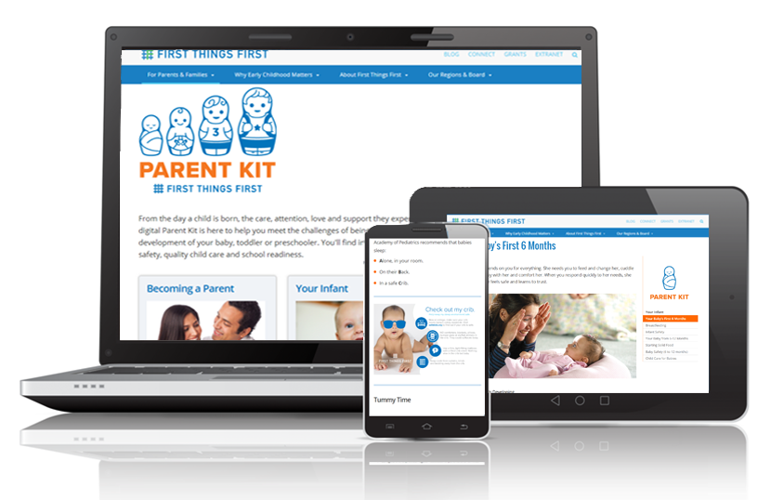
FirstThingsFirst.org/Parent-Kit
To help parents do their best to support the healthy development of their baby, toddler or preschooler.
Notes:
Tenemos una pagina web fantastica llena de información muy valiosa y muy fácil de navegar www.firstthingsfirst.org
No olviden que pueden llamarnos para hacer presentaciones o capacitaciones. Y que pueden ser nuestros amigos en FB.
Ahora vamos hacer una actividad que nos permitirá comprender que con los recursos que tenemos en la casa podemos crear juegos para interactuar con nuestros hijos.
Recuerden que ellos aprenden jugando y que las interacciones con los padres, cuidadores o hermanitos son las mejores acciones que podemos hacer para que los pequenos desarrollen todas sus habilidades.

Slide 6
Marissa Calderón
Sheri Collins
Notes:
Questions?
Thank you and please contact me if you would like any additional information.

